Slide 1
CHƯƠNG 2: CHẨN ĐOÁN HÌNH ẢNH CHUYÊN SÂU
2026

Slide 2
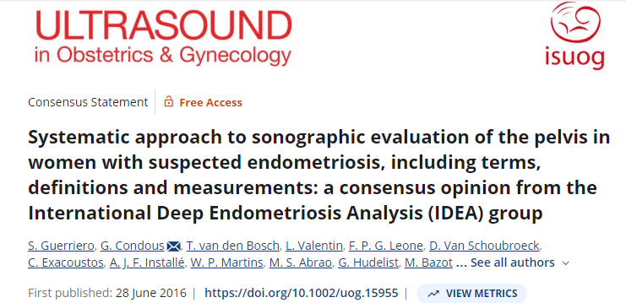
Quy Trình Tiếp Cận Siêu Âm Ngả Âm Đạo Theo Đồng Thuận IDEA (4 Bước)
– Đồng thuận IDEA (International Deep Endometriosis Analysis group): Chuẩn hóa quy trình siêu âm ngả âm đạo động (dynamic TVS) có hệ thống.
– Mục đích: Giúp bác sĩ siêu âm khảo sát toàn diện từ cơ quan sinh dục đến khoang phúc mạc chậu, không bỏ sót tổn thương dính và lạc nội mạc sâu.
– Bước 1: Khảo sát tử cung (tìm 9 dấu hiệu Adenomyosis MUSA 2022/u xơ) và buồng trứng (đo thể tích, đếm AFC, tìm OMA).
– Bước 2: Tìm kiếm các dấu hiệu siêu âm mềm (độ di động buồng trứng, dấu hiệu buồng trứng dính nhau).
– Bước 3: Đánh giá túi cùng sau bằng Dấu hiệu Trượt (Sliding Sign).
– Bước 4: Khảo sát Lạc nội mạc tử cung sâu (DIE) ở khoang trước và khoang sau.

Slide 3
Quy Trình IDEA — Bước 1: Khảo Sát Tử Cung & Buồng Trứng
– Khảo sát tử cung: Đo kích thước 3 chiều (chiều dài, chiều trước - sau, chiều ngang), đánh giá độ dày thành trước/thành sau.
– Đánh giá cơ tử cung: Tầm soát đầy đủ 9 dấu hiệu của Adenomyosis theo MUSA 2022, phân biệt với u xơ tử cung (FIGO).
– Khảo sát buồng trứng: Xác định vị trí 2 buồng trứng, đếm số nang thứ cấp (Antral Follicle Count - AFC).
– Đo lường khối u OMA: Khi phát hiện u lạc nội mạc buồng trứng, bắt buộc đo kích thước 3 chiều và thể tích u, khảo sát cả 2 bên buồng trứng.

Slide 4
Quy Trình IDEA — Bước 2: Tìm Kiếm Các Dấu Hiệu Siêu Âm Mềm (Soft Markers)
– Độ di động buồng trứng: Dùng tay ấn nhẹ vùng hạ vị kết hợp đầu dò kiểm tra buồng trứng có trượt tự do trên thành chậu hay bị dính chặt vào hố buồng trứng.
– Dấu hiệu buồng trứng dính nhau ('Kissing Ovaries'): Cả 2 buồng trứng bị kéo dính sát vào nhau ở đường giữa phía sau tử cung.
– Ý nghĩa của 'Kissing Ovaries': Là chỉ điểm hình ảnh của tình trạng dính vùng chậu nặng nề, u OMA hai bên và lạc nội mạc ở ruột.
– Điểm đau khu trú tại chỗ : Nhận biết chính xác vị trí đau chói khi đầu dò chạm vào dây chằng tử cung - cùng hoặc túi cùng Douglas.

Slide 5
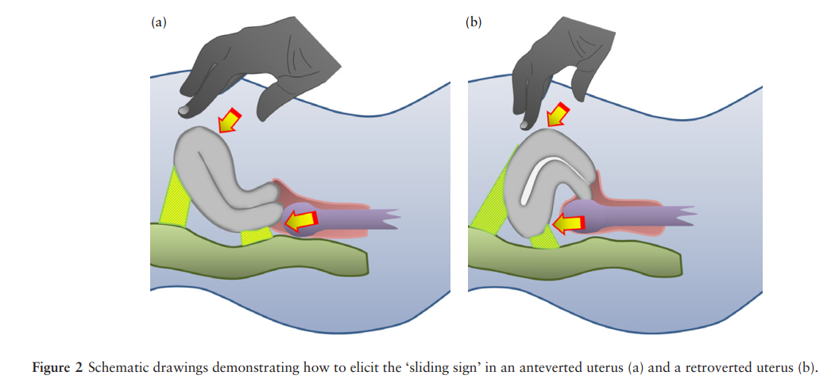
Quy Trình IDEA — Bước 3: Đánh Giá Túi Cùng Sau Bằng Dấu Hiệu Trượt (Sliding Sign)
– Kỹ thuật thực hiện:
• Đối với Tử cung ngả trước
- Đặt đầu dò âm đạo tại cùng đồ trước hoặc ấn nhẹ vào mặt trước cổ tử cung.
Tay trên thành bụng ấn đẩy đáy tử cung ra sau, đồng thời đầu dò đẩy nhẹ cổ tử cung.
Quan sát sự trượt giữa thành trước trực tràng/sigma và thành sau cổ tử cung/âm đạo.
• Đối với Tử cung ngả sau
- Đặt đầu dò tại cùng đồ sau, ấn nhẹ vào thành sau đáy tử cung.
Quan sát xem thành trước trực tràng có trượt tự do trên mặt sau đáy tử cung hay không.

Slide 6
Quy Trình IDEA — Bước 3: Đánh Giá Túi Cùng Sau Bằng Dấu Hiệu Trượt (Sliding Sign)
– Sliding Sign dương tính (+): Thành trước trực tràng trượt êm dịu trên thành sau cổ tử cung/âm đạo → Túi cùng Douglas hoàn toàn thông thoáng.
– Sliding Sign âm tính (-): Trực tràng dính chặt bất động vào mặt sau tử cung → Túi cùng Douglas bị bít tắc hoàn toàn
– Bít tắc một phần : Vùng giữa vẫn trượt được nhưng thành bên (vùng dây chằng tử cung - cùng) bị dính bất động.
– Cảnh báo lâm sàng: Sliding Sign âm tính là dấu hiệu báo trước nguy cơ chọc hút noãn hoặc phẫu thuật bóc tách cực kỳ phức tạp.

Slide 7
Quy Trình IDEA — Bước 4: Khảo Sát Lạc Nội Mạc Tử Cung Sâu (DIE)
– Khoang trước: Khảo sát thành bàng quang, tam giác bàng quang và nếp gấp tử cung - bàng quang (tìm nốt thâm nhiễm giảm âm).
– Khoang sau — Dây chằng tử cung - cùng: Quan sát dải giảm âm dày không đều hoặc nốt đặc gồ ghề.
– Khoang sau — Vách trực tràng - âm đạo: Khảo sát khoang giữa thành sau âm đạo và thành trước trực tràng.
– Khoang sau — Ruột: Đánh giá thành cơ trực tràng và đại tràng sigma (tìm nốt hình nón/hình liềm giảm âm làm dày lớp cơ ruột).

Slide 8
U Lạc Nội Mạc Buồng Trứng (Endometrioma)
Đặc Điểm Siêu Âm Điển Hình
– Hình dạng & Thành nang: Khối dạng nang tròn hoặc bầu dục, bờ đều đặn, thành nang dày và tăng âm nhẹ.
– Hồi âm dạng 'Kính Mờ' (Ground-glass echogenicity): Cấu trúc hồi âm kém đồng nhất mịn màng tạo bởi hàng triệu hồng cầu thoái hóa và hemosiderin lơ lửng.
– Đặc điểm Doppler màu: Hoàn toàn không có tín hiệu mạch máu bên trong lòng nang (chỉ thấy viền mạch máu ngoại vi ở vỏ buồng trứng lành).
– Tính chất tồn tại: Tồn tại dai dẳng qua nhiều chu kỳ kinh nguyệt liên tiếp (khác nang hoàng thể tự biến mất).

Slide 9
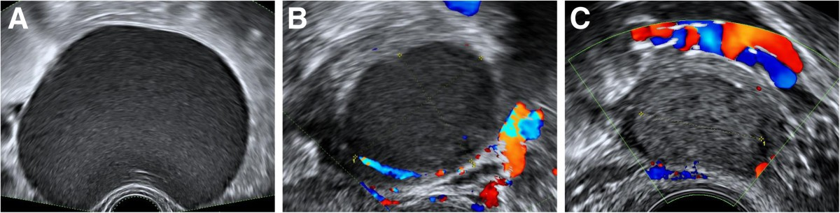

Slide 10
U Lạc Nội Mạc Buồng Trứng — Chẩn Đoán Phân Biệt Trên Siêu Âm
– Nang hoàng thể xuất huyết: Có mạng lưới sợi fibrin dạng mạng nhện hoặc mạng lưới tổ ong và sẽ tự tiêu biến sau 1 - 2 chu kỳ kinh.
– U quái buồng trứng (Dermoid cyst / Teratoma): Chứa các dải tăng âm dạng vệt tóc (dermoid mesh) hoặc nốt tăng âm kèm bóng lưng cản âm mạnh (nốt Rokitansky).
– U nang thanh dịch buồng trứng: Lòng nang trống âm hoàn toàn thành mỏng nhẵn, dịch trong.
– Áp xe buồng trứng : Nang chứa dịch đục lợn cợn không đồng nhất kèm vách dày tăng sinh mạch máu dữ dội và hội chứng nhiễm trùng trên lâm sàng.

Slide 11
Quy Tắc IOTA (International Ovarian Tumor Analysis)
Loại Trừ Thoái Hóa Ác Tính
– Nguy cơ ung thư: U OMA có nguy cơ thoái hóa thành ung thư buồng trứng dạng nội mạc hoặc tế bào sáng (Endometrioid / Clear Cell Carcinoma).
– Dấu hiệu báo động 1 — Chồi nhú đặc : Xuất hiện phần mô đặc dạng nhú nhô từ vách vào trong lòng nang.
– Dấu hiệu báo động 2 — Tăng sinh mạch máu Doppler: Tín hiệu mạch máu phong phú bên trong phần nhú đặc (Color Score 3 - 4).
– Dấu hiệu báo động 3 — Vách ngăn dày & Cổ trướng: Vách ngăn dày bất thường (> 3 mm), nhiều thùy hoặc có dịch tự do ổ bụng.
– Yếu tố nguy cơ cao: Bệnh nhân trên 40 tuổi hoặc khối u OMA ( u LNM) tăng nhanh kích thước sau mãn kinh.

Slide 12
Đồng Thuận Quốc Tế MUSA 2022 — Hệ Thống 9 Tiêu Chuẩn Siêu Âm Adenomyosis
– Đồng thuận MUSA 2022 (Harmsen et al., UOG 2022): Hoàn thiện chuẩn hóa 9 đặc điểm siêu âm phân định rõ ràng giữa Dấu hiệu trực tiếp và Dấu hiệu gián tiếp.
– Nhóm Dấu hiệu Trực tiếp (Direct Features): Gồm 4 đặc điểm phản ánh mô bệnh học tuyến nội mạc trong cơ, có giá trị khẳng định cao.
– Nhóm Dấu hiệu Gián tiếp (Indirect Features): Gồm 5 đặc điểm phản ánh phản ứng phì đại xơ hóa cơ tử cung và bất thường vùng chuyển tiếp JZ.

Slide 13
Tiêu Chuẩn MUSA 2022
Dấu Hiệu Trực Tiếp: Nang Cơ Tử Cung & Đảo Tăng Âm
– 1. Nang cơ tử cung (Myometrial cysts): Các ổ trống âm hoặc giảm âm nhỏ 1 - 5 mm nằm trong lớp cơ tử cung, được bao bọc bởi một viền tăng âm mỏng (hyperechoic rim/halo).
– Bản chất của Nang cơ: Tuyến nội mạc đáy lạc vào cơ chảy máu chu kỳ tích tụ thành nang máu vi thể; viền tăng âm tương ứng lớp mô đệm nội mạc bao quanh.
– 2. Đảo tăng âm (Hyperechoic islands): Các nốt/vùng tăng âm nhỏ nằm trong nhu mô cơ tử cung, không có bóng cản âm phía sau.
– Bản chất của Đảo tăng âm: Tương ứng với các đám mô đệm nội mạc tử cung (endometrial stroma) lạc chỗ tập trung thành cụm trong cơ.

Slide 14
Tiêu Chuẩn MUSA 2022 — Dấu Hiệu Trực Tiếp: Bóng Lưng Hình Quạt & Vệt/Chồi Dưới Niêm
– 3. Bóng lưng hình quạt (Fan-shaped shadowing / Linear striations): Các dải bóng cản âm giảm âm hẹp, thẳng, chạy song song với nhau tỏa ra từ vùng cơ tử cung (dạng rèm sập hoặc nan quạt).
– Bản chất Bóng lưng hình quạt: Hình thành do sóng siêu âm bị tán xạ khi đi qua ranh giới giữa ổ tuyến mềm và bó cơ xơ hóa cứng bao quanh.
– 4. Vệt tăng âm và Chồi dưới nội mạc (Subendometrial lines and buds): Các đường tăng âm mỏng hoặc chồi tăng âm hình bán cầu đâm vuông góc từ lớp nội mạc đáy qua ranh giới EMI vào lớp cơ dưới nội mạc (JZ).
– Bản chất Vệt/Chồi tăng âm: Phản ánh trực tiếp quá trình đâm chồi xâm lấn cơ của tuyến nội mạc đáy.

Slide 15
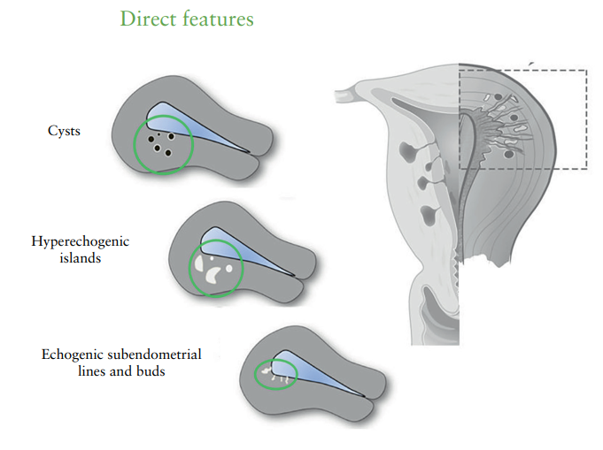

Slide 16
Tiêu Chuẩn MUSA 2022
Dấu Hiệu Gián Tiếp
– 5. Thành cơ tử cung dày bất đối xứng (Asymmetrical thickening): Thành trước hoặc thành sau dày bất đối xứng rõ rệt (chênh lệch > 1.5 - 2 lần không do u xơ).
– 6. Tử cung to hình cầu (Globular uterus): Tử cung mất dạng thon quả lê bình thường, trở nên tròn căng do tăng đường kính trước - sau.
– 7. Mạch máu đâm xuyên tổn thương (Translesional vascularity): Trên Doppler màu, các nhánh mạch máu chạy thẳng góc đâm xuyên qua vùng tổn thương vào tận nội mạc.
– Ý nghĩa phân biệt với U xơ: U xơ tử cung có mạch máu chạy vòng bao quanh vỏ bao giả; Adenomyosis có mạch máu chạy đâm xuyên trực tiếp.

Slide 17
Tiêu Chuẩn MUSA 2022
Dấu Hiệu Gián Tiếp
– 8. Vùng chuyển tiếp không đều / đứt đoạn (Irregular / Disrupted JZ): Dải cơ trong dưới nội mạc mất tính liên tục, bờ nham nhở không đều, bề dày dao động mạnh.
– 9. Vùng chuyển tiếp gián đoạn hoàn toàn (Interrupted JZ): Mất hoàn toàn hình ảnh dải giảm âm bình thường của JZ trên một đoạn hoặc toàn bộ chu vi buồng tử cung.
– Bản chất mô học: Do sự xâm lấn phá hủy ồ ạt của các tuyến nội mạc đáy xóa nhòa ranh giới giữa lớp cơ trong và lớp cơ ngoài.
– Vai trò của siêu âm 3D: Mặt cắt đứng ngang Coronal plane là phương tiện tối ưu để quan sát tính liên tục của JZ.

Slide 18
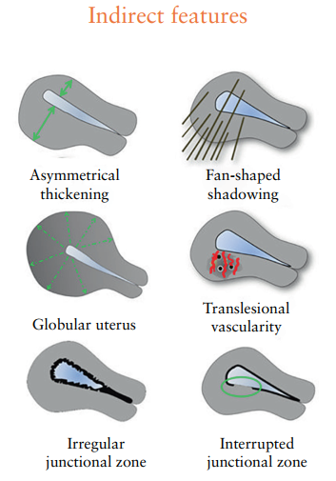

Slide 19
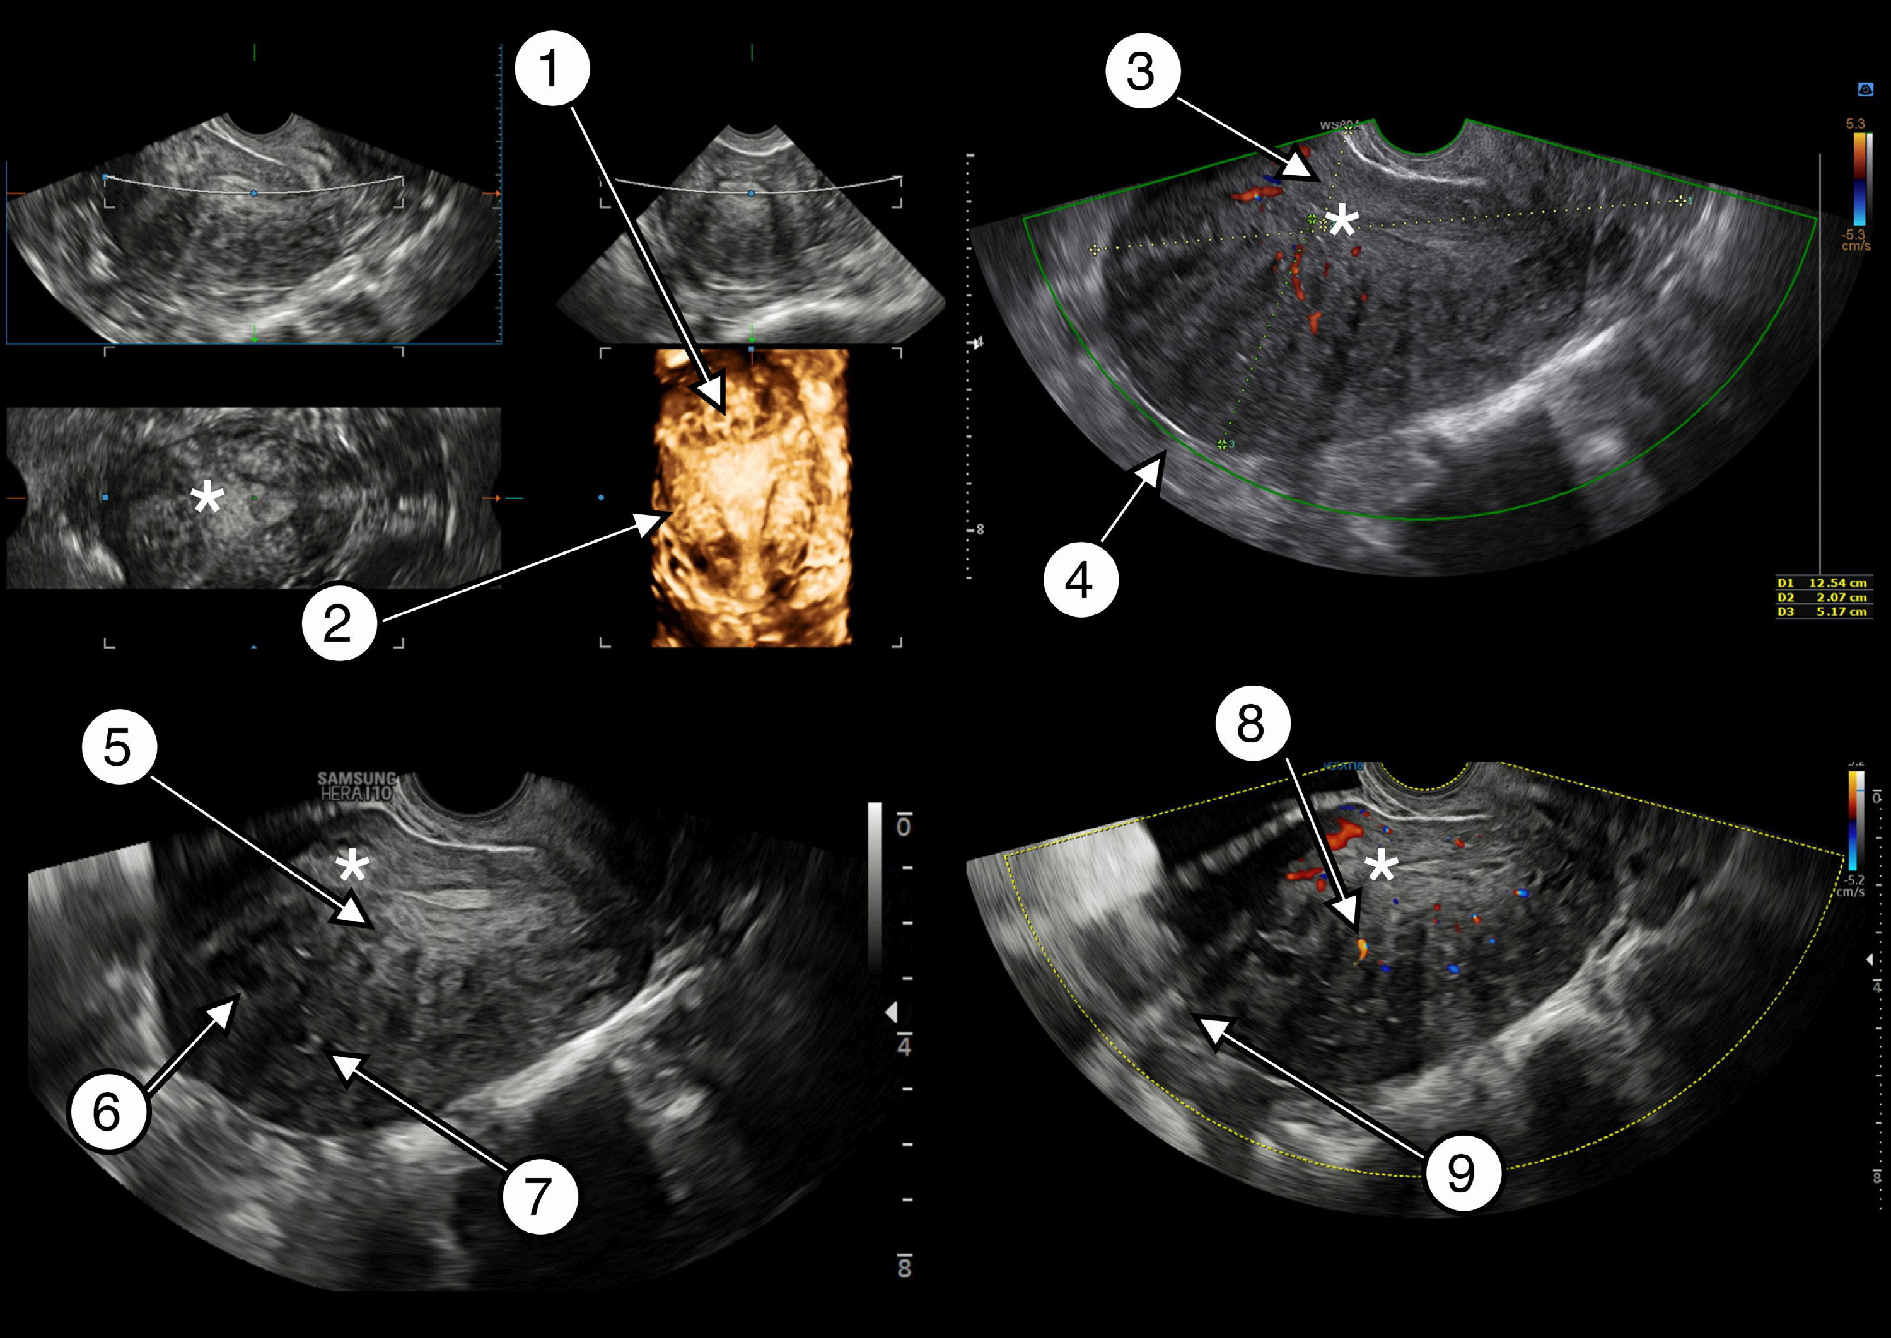
1. Vùng chuyển tiếp bị gián đoạn
2. Vùng chuyển tiếp không đều / đứt
3. Dày cơ tử cung bất đối xứng
4.Tử cung to hình cầu
5. Các vệt và chồi tăng âm dưới nội mạc
6. Nang cơ tử cung
7. Các đảo tăng âm
8. Mạch máu đâm xuyên tổn thương trên Doppler
9. Bóng lưng hình quạt

Slide 20
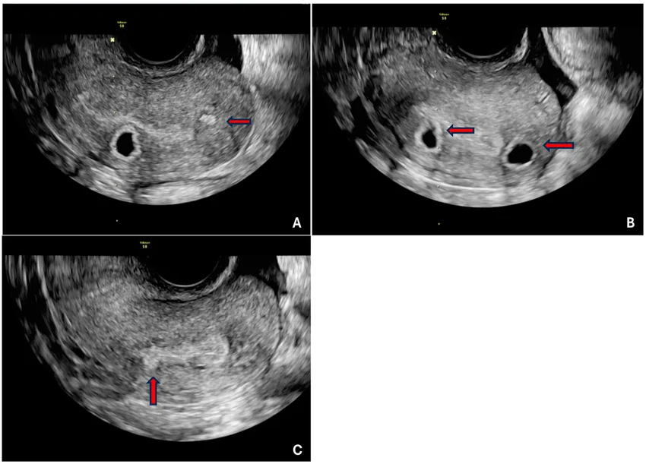
Các đặc điểm trực tiếp của lạc nội mạc tử cung – các đảo tăng âm (A), nang cơ tử cung (A, B) và chồi dưới nội mạc tử cung tăng âm (C). Mũi tên màu đỏ chỉ các đảo tăng âm, nang cơ tử cung và chồi tăng âm

Slide 21
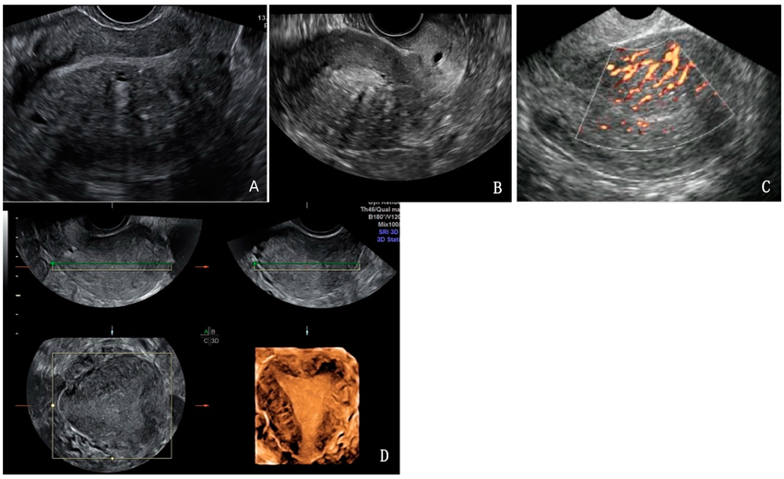
Các đặc điểm gián tiếp của lạc nội mạc tử cung trong cơ tử cung: tử cung hình cầu (A), cơ tử cung không đối xứng (A), bóng mờ hình quạt (B), mạch máu xuyên tổn thương (C), vùng nối không đều và vùng nối bị gián đoạn (D)

Slide 22
Khung Báo Cáo & Phân Loại Mức Độ Adenomyosis Theo MUSA 2022
– Vị trí tổn thương: Ghi nhận rõ thành trước, thành sau, vùng đáy, thành bên Trái / Phải.
– Hình thái lâm sàng: Phân biệt thể khu trú (Adenomyoma không có vỏ bao giả) vs thể lan tỏa (Diffuse Adenomyosis).
– Tầng lớp cơ thâm nhiễm: Cơ trong (Vùng chuyển tiếp JZ: 1/3 trong), Cơ giữa (1/3 giữa), Cơ ngoài (1/3 ngoài).
– Mức độ chiếm chỗ: Nhẹ (< 25% thể tích cơ tử cung), Vừa (25 - 50%), Nặng (> 50% thể tích cơ tử cung).
– Ý nghĩa ART: Thể lan tỏa nặng (> 50% cơ, thâm nhiễm cả 3 tầng) bắt buộc dùng phác đồ Ultra-long GnRHa 2-3 tháng.

Slide 23
Hệ Thống Phân Loại #Enzian Trên Siêu Âm (Cập Nhật 2021 - 2023)
– Mục đích: Chuẩn hóa việc lập bản đồ toàn diện Lạc nội mạc tử cung vùng chậu thống nhất giữa Siêu âm và Phẫu thuật nội soi.
– Khắc phục nhược điểm của rASRM: rASRM bỏ sót lạc nội mạc sâu và Adenomyosis; #Enzian mô tả chi tiết từng cơ quan giải phẫu.
– Nguyên tắc phân nhóm: Phân chia theo cơ quan: #Enzian O (buồng trứng), #Enzian T (dính vòi - buồng trứng), #Enzian U (cơ tử cung), #Enzian A, B, C (DIE khoang sau).
– Độ chính xác cao: Siêu âm ngả âm đạo theo #Enzian có độ nhạy > 90% tương đương phẫu thuật.

Slide 24
Hệ Thống #Enzian — Phân Nhóm Buồng Trứng (#Enzian O) & Vòi Trứng (#Enzian T)
– #Enzian O (Ovary - Buồng trứng): Đánh giá u nang lạc nội mạc buồng trứng (O1 < 3 cm, O2 = 3 - 7 cm, O3 > 7 cm; kèm ký hiệu L/R cho Trái/Phải).
– #Enzian T (Tubo-ovarian - Dính vòi - buồng trứng): Đánh giá mức độ dính giải phẫu vùng chậu.
– Mức độ T1: Dính nhẹ giữa vòi tử cung và buồng trứng.
– Mức độ T2: Dính buồng trứng vào hố buồng trứng thành bên chậu.
– Mức độ T3: Dính nặng buồng trứng vào mặt sau tử cung hoặc dính 2 buồng trứng sát nhau ('Kissing Ovaries').

Slide 25
Hệ Thống #Enzian — Lạc Nội Mạc Trong Cơ (#Enzian U) & Khoang Sau (A, B, C)
– #Enzian U (Uterus): Đánh giá mức độ tổn thương Adenomyosis trong cơ tử cung.
– Khoang A: Lạc nội mạc sâu ở âm đạo và vách trực tràng - âm đạo (A1 < 1 cm, A2 = 1 - 3 cm, A3 > 3 cm).
– Khoang B: Lạc nội mạc sâu ở dây chằng tử cung - cùng và thành bên chậu (B1 < 1 cm, B2 = 1 - 3 cm, B3 > 3 cm).
– Khoang C: Lạc nội mạc sâu ở trực tràng và đại tràng sigma (C1, C2, C3 theo mức độ xâm lấn chu vi và chiều dài đoạn ruột).

Slide 26
Hệ Thống #Enzian — Ý Nghĩa An Toàn Tuyệt Đối Trong Chọc Hút Noãn (OPU)
– Nhận diện 'Đáy chậu đóng băng' (Frozen Pelvis): Khi bệnh nhân có #Enzian B hoặc C nặng kết hợp T3, buồng trứng bị kéo dính chặt ra sau tử cung.
– Mối nguy trực tràng: Thành trước trực tràng bị kéo dính sát vào mặt sau buồng trứng và cổ tử cung.
– Nguyên tắc an toàn : Bác sĩ chọc hút noãn bắt buộc phải quan sát rõ ranh giới lòng trực tràng trên siêu âm trước khi tiến kim.
– Phòng ngừa biến chứng: Tuyệt đối không đâm kim xuyên qua tổn thương khoang C vào ruột, phòng ngừa rò phân và viêm phúc mạc nhiễm trùng huyết.

Slide 27
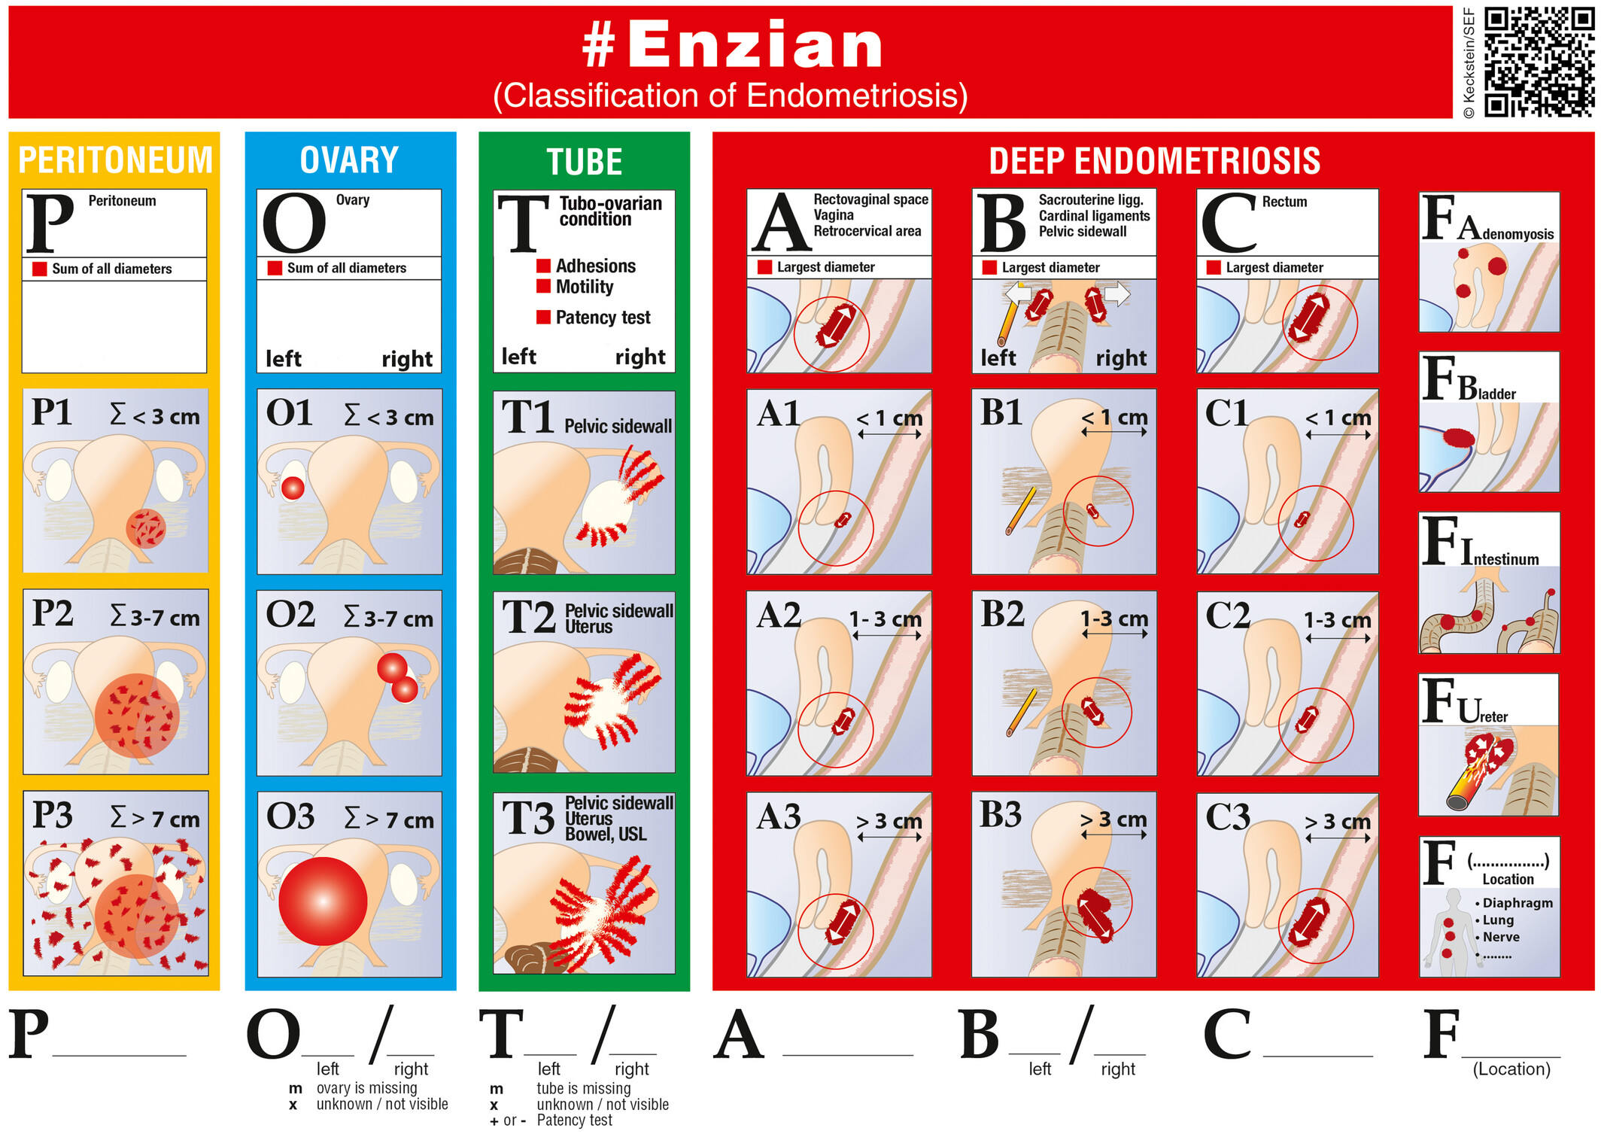

Slide 28
Chụp Cộng Hưởng Từ (Pelvic MRI) — Ưu Thế & Hình Ảnh Vùng Chuyển Tiếp (JZ)
– Tiêu chuẩn vàng hình ảnh: MRI là phương tiện chính xác nhất khảo sát mô mềm vùng chậu, không phụ thuộc thành bụng dày hay kinh nghiệm người làm.
– Chuỗi xung Sagittal T2-weighted (T2W): Cho phép phân biệt rõ nét 3 tầng cấu trúc thành tử cung.
– Lớp nội mạc tử cung: Tăng tín hiệu sáng màu trắng trên T2W.
– Vùng chuyển tiếp (Junctional Zone - JZ): Dải giảm tín hiệu đồng nhất màu đen sẫm bao quanh nội mạc.
– Lớp cơ ngoài tử cung: Tín hiệu trung gian màu xám.

Slide 29
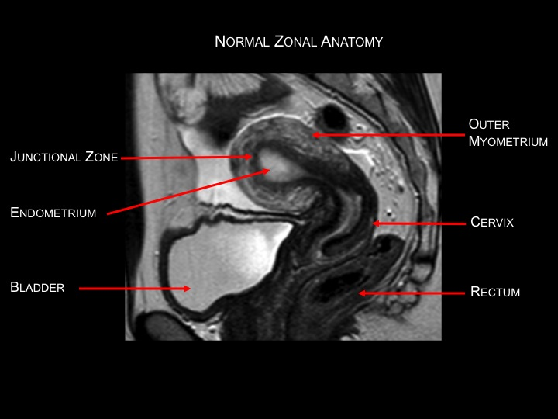

Slide 30
Siêu Âm 3D Ngả Âm Đạo (3D-TVS) — Giá Trị Của Mặt Cắt Đứng Ngang (Coronal Plane)
– Mặt cắt đứng ngang (Coronal plane): Siêu âm 3D cho phép tái tạo mặt cắt đứng ngang buồng tử cung — mặt cắt không thể quan sát trên siêu âm 2D thông thường.
– Đánh giá ranh giới nội - cơ (EMI): Khảo sát độ sắc nét và tính liên tục của ranh giới giữa nội mạc đáy và lớp cơ JZ.
– Đo lường JZ đa vị trí: Cho phép đo chính xác độ dày JZ ở vùng đáy tử cung và 2 góc sừng tử cung.
– Phát hiện xâm lấn sớm: Nhận diện các chồi nội mạc đâm xuyên vào JZ trước khi tử cung bị biến dạng hình cầu.

Slide 31
